Slide 1
记录
教育的小美好
汇 报 人 ： 高 云

Slide 2
记录的形式有哪些？
教学日志、案例、论文
照片、视频和新闻报道

Slide 3
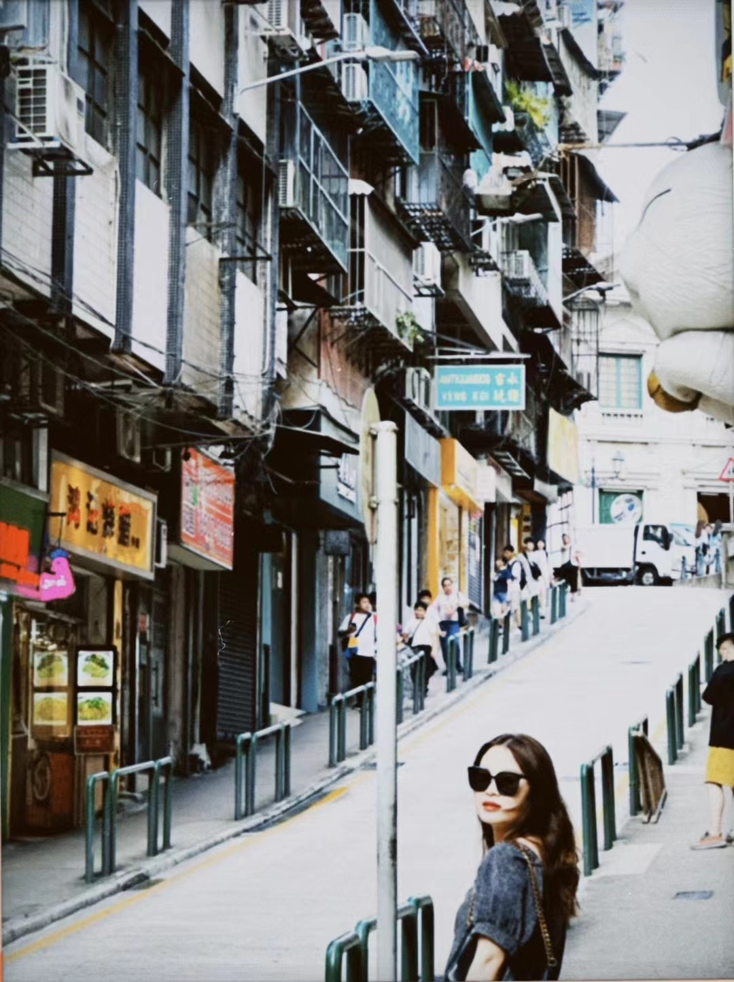
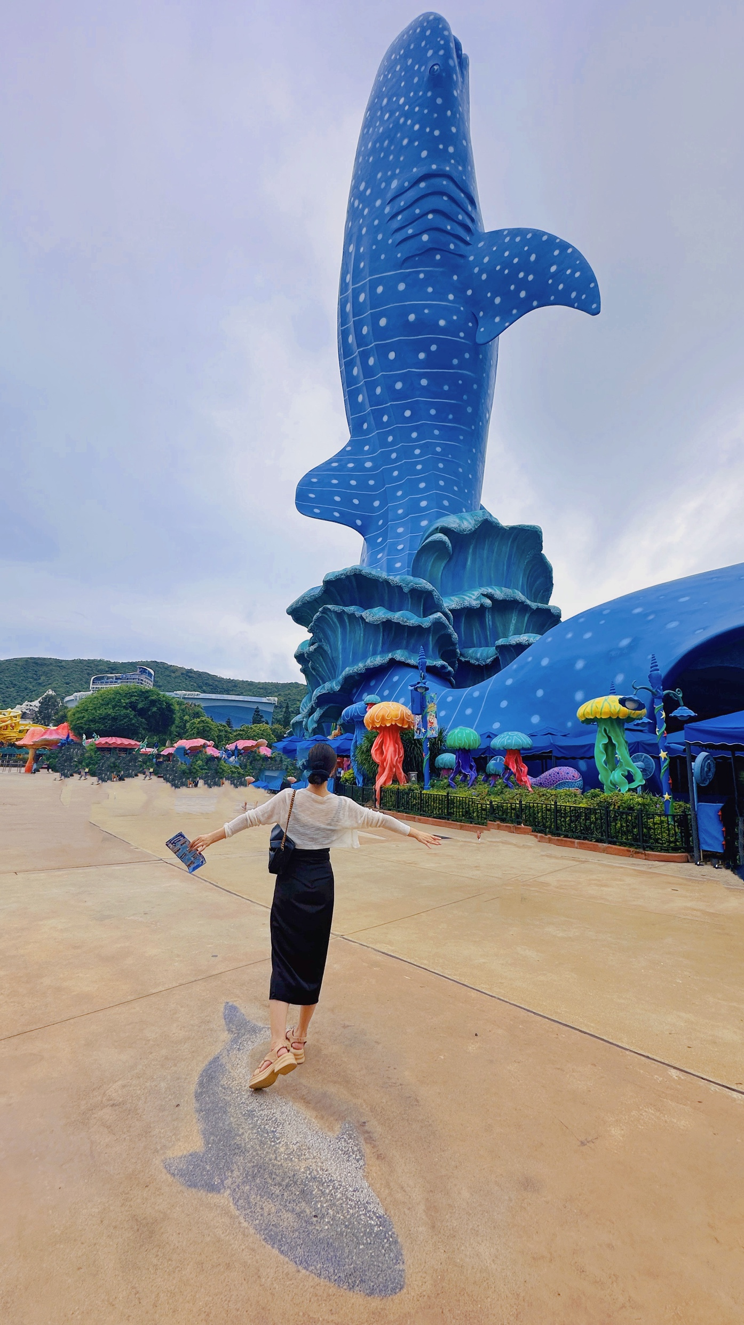
拍照｜视频｜新闻报道
光圈、曝光、景深、
长焦、定焦、变焦、广角镜头……

Slide 4
拍照｜视频｜新闻报道
拍照的技巧？
没有技巧，全是感情！
以量取胜，各种角度！
美图秀秀，p图app！

Slide 5
拍照｜视频｜新闻报道
一张好照片如何诞生？
拍摄前
1、提前到达
2、试拍，找最佳角度
3、熟悉活动流程，
出席领导，确定中心构图点
拍摄中
1、全景、中景、近景
2、凸显人物/主题
3、积极跑动，落落大方
及时检查，抓紧补拍
拍摄后
再次筛选：
主角/配角表情、穿着
坐姿、背景……
精挑细选上传/保存

Slide 6
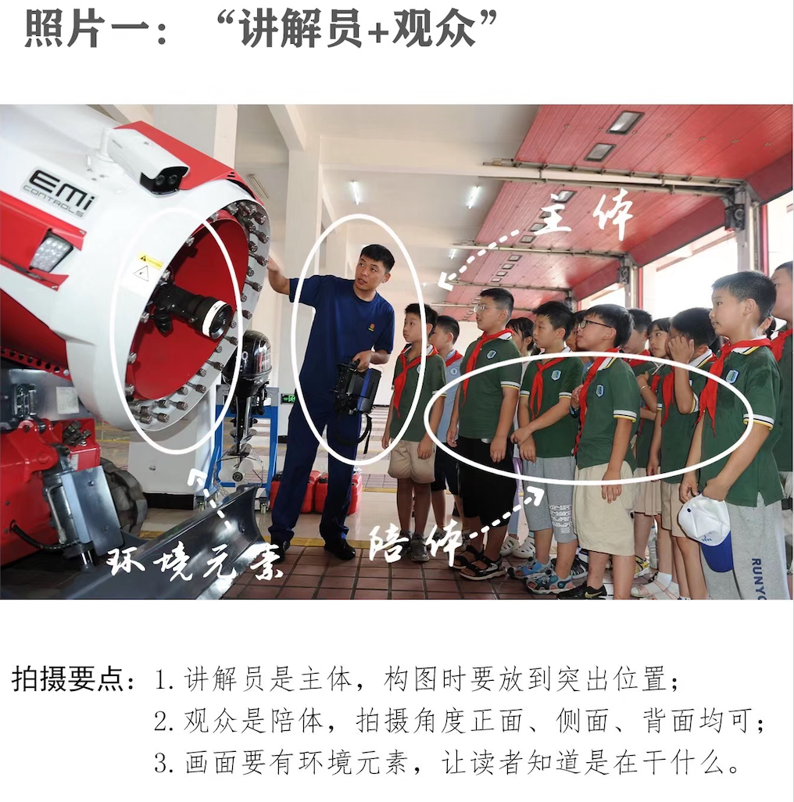
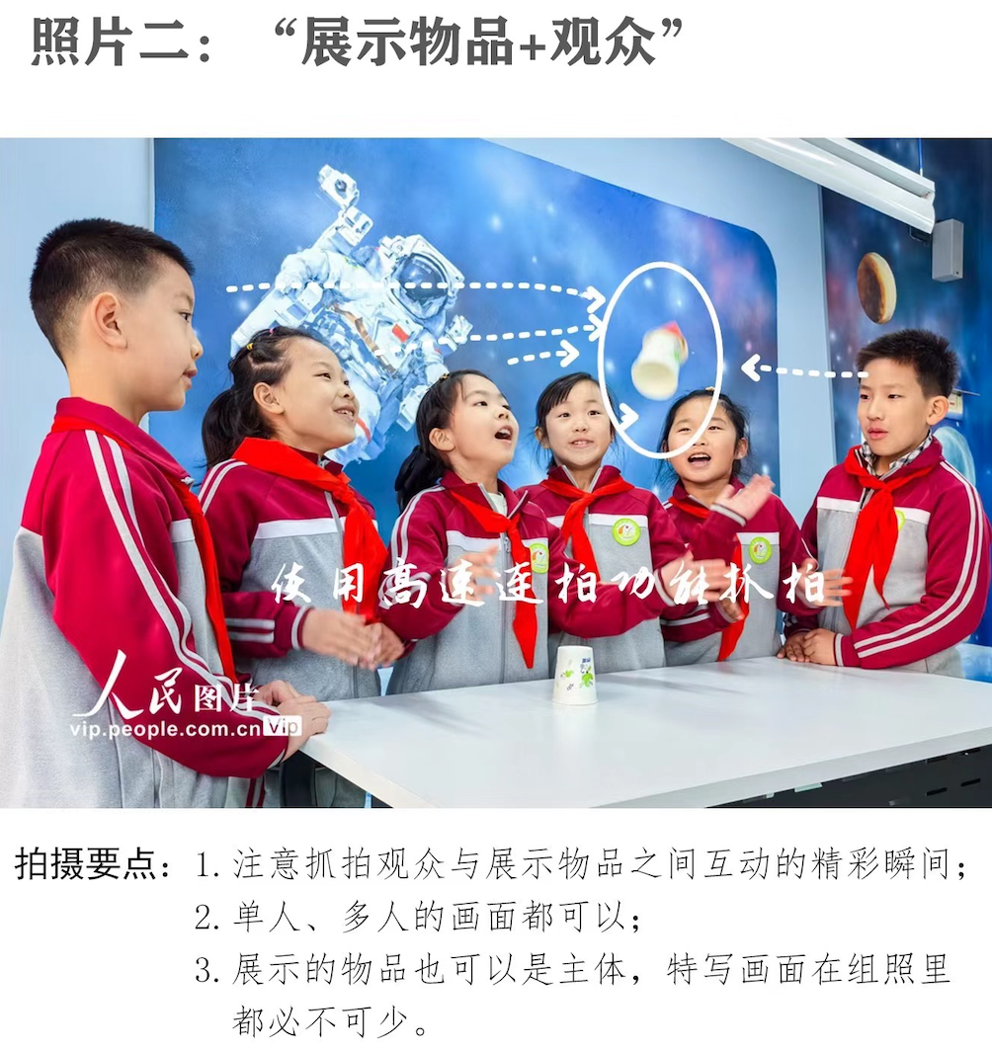
拍照｜视频｜新闻报道

Slide 7
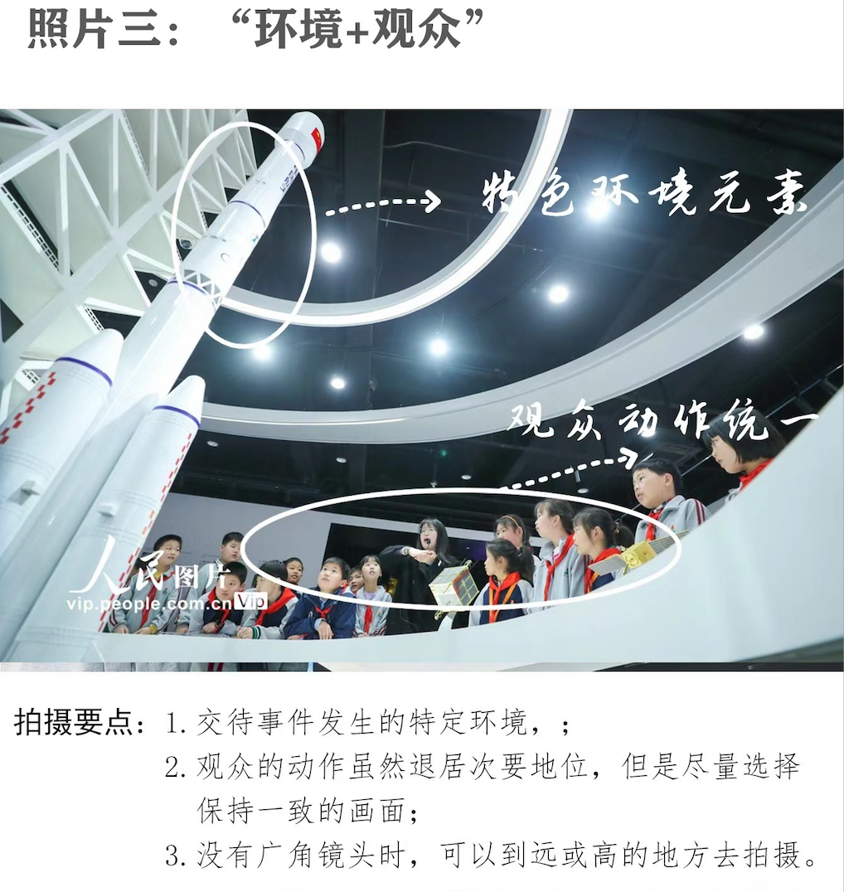
拍照｜视频｜新闻报道
今天开始，
和孩子一起拍起来，
薛小摄影大赛等你来！

Slide 8
拍照｜视频｜新闻报道

Slide 9
拍照｜视频｜新闻报道
诚邀您：一起激活官方视频号
视频：让沉寂的历史鲜活起来

Slide 10
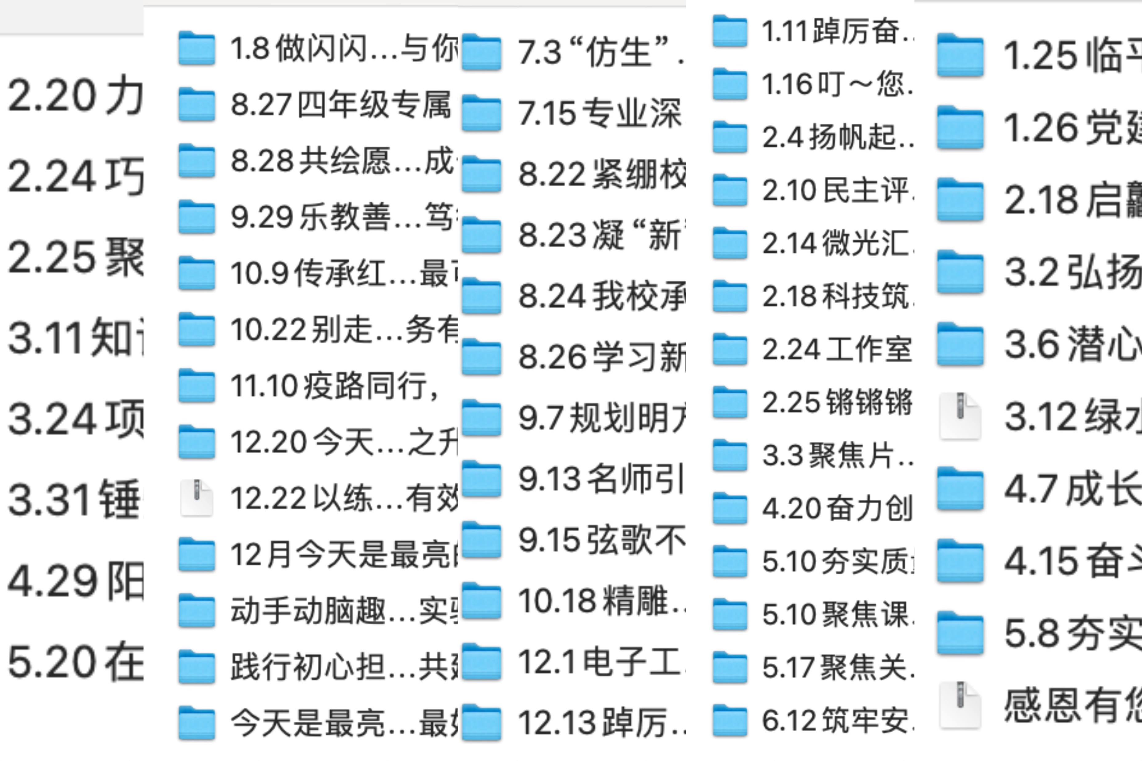
拍照｜视频｜新闻报道
我是一名数学老师，论文学素养比不过语文老师，论知识丰富比不过科学老师，论情感宣泄比不过音乐老师……

Slide 11
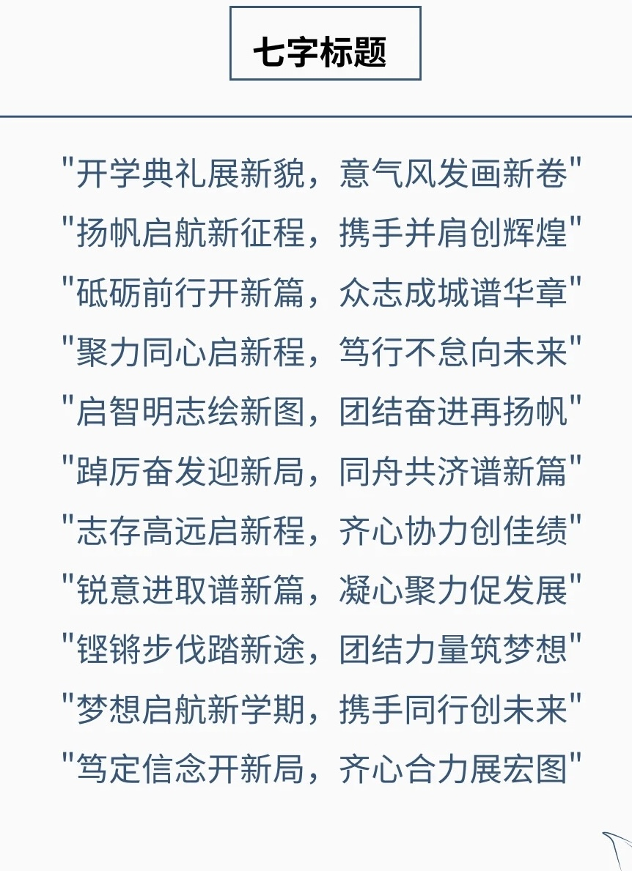
拍照｜视频｜新闻报道
一篇好报道如何诞生？
标题
1、突出活动内容
2、对称顺口
3、运用工具

Slide 12
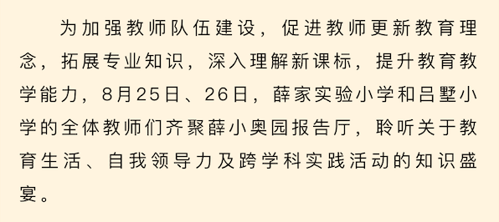
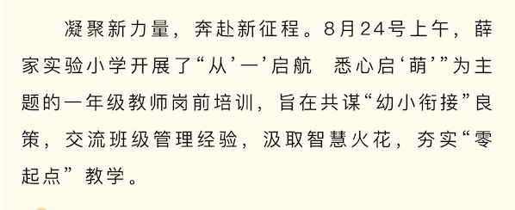
拍照｜视频｜新闻报道
一篇好报道如何诞生？
开头
1、简洁型
2、诗意型
目的、时间、地点、人物

Slide 13
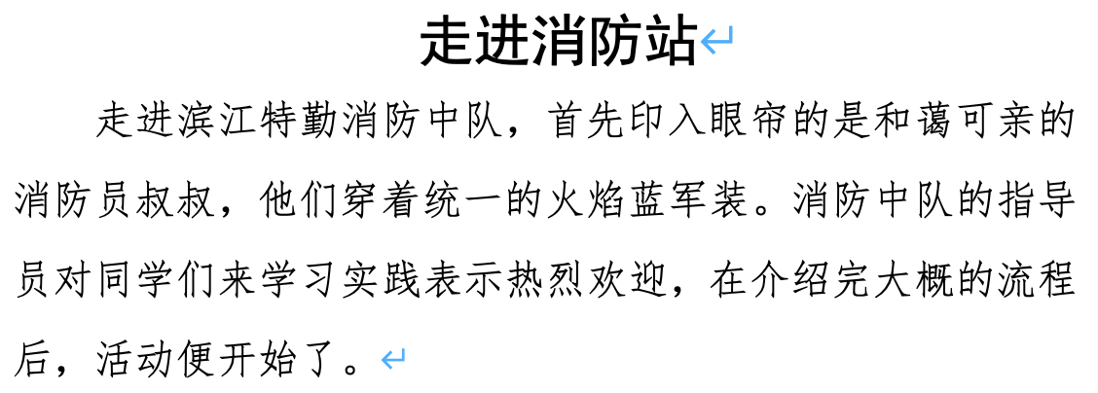
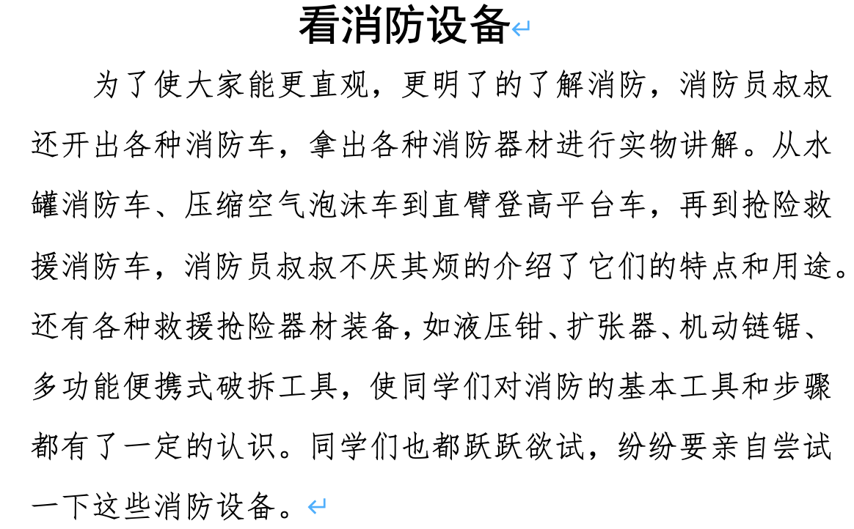
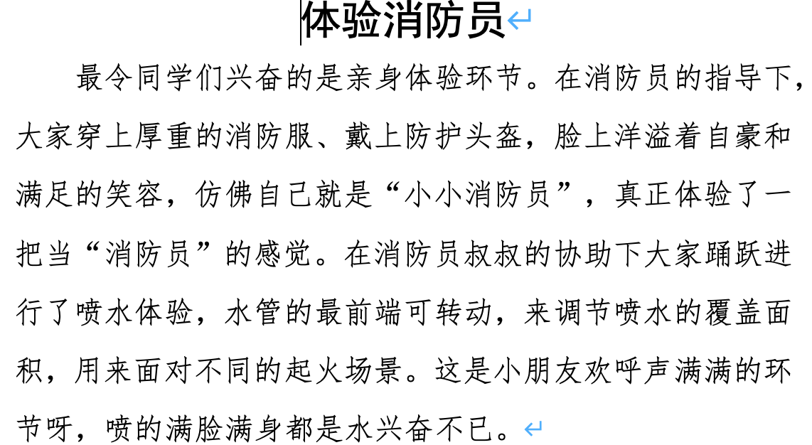
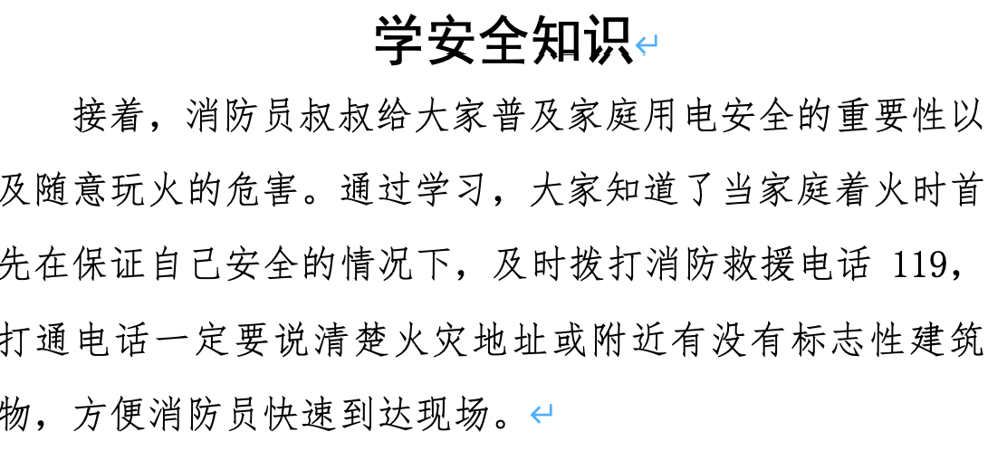
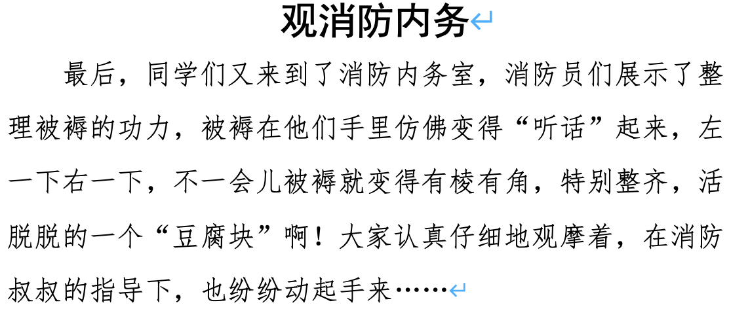
拍照｜视频｜新闻报道
一篇好报道如何诞生？
正文
1、分板块，提炼小标题
2、从不同主体出发
3、看远一点，
立意高一点

Slide 14
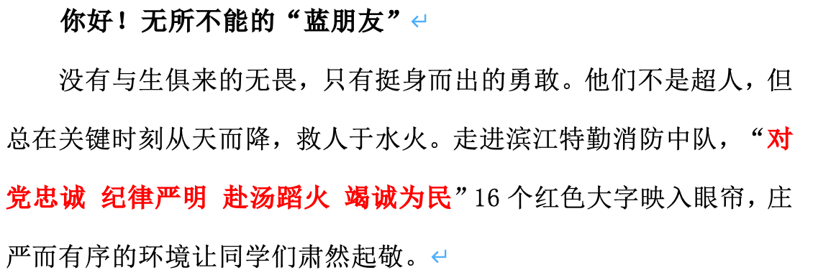
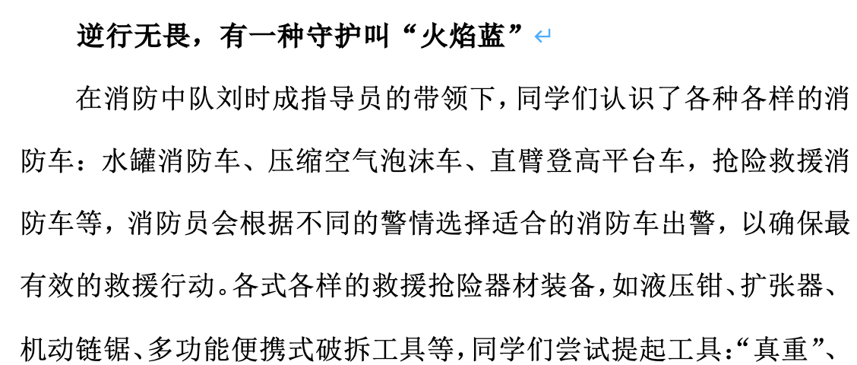
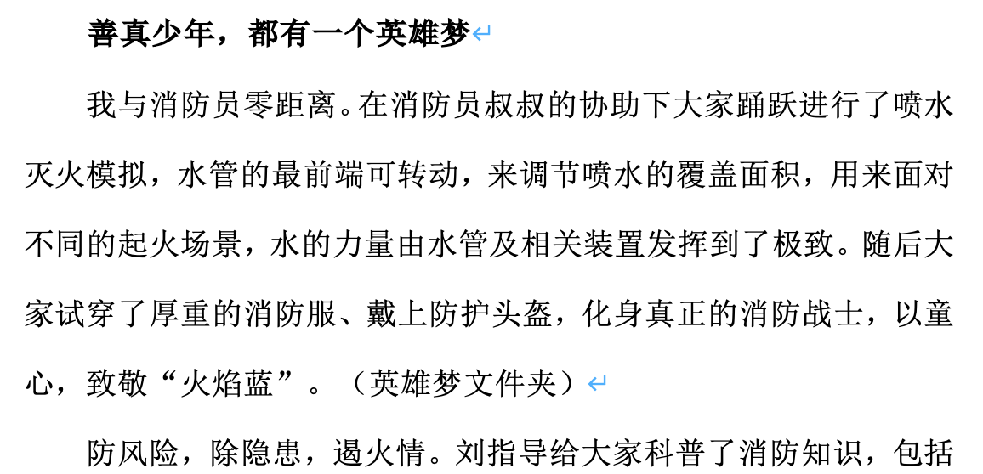
拍照｜视频｜新闻报道

Slide 15
拍照｜视频｜新闻报道
一篇好报道如何诞生？
提醒：
不犯科学性错误，拿不准的根据情况灵活选用不同的方式确认。
绝对，一定这样百分百肯定或否定的词慎用，自查阅读，体会读者感受。
注意文本格式，一般标题三号加粗，正文四号，都是宋体，1.5倍行距。
结尾
再次强调
展望未来

Slide 16
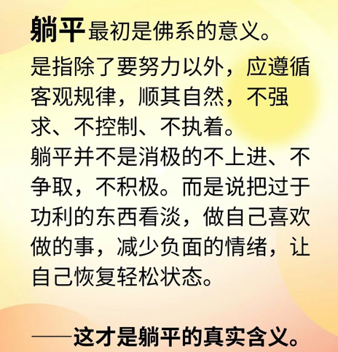
当代年轻人的精神状态
去做值得的事，并记录下来！

Slide 17
学发中心祝大家：
旺仔 旺仔 旺旺仔！

Slide 18
敬请批评指正

